Slide 1
IL PANORAMA AGEVOLATIVO
SCUOLA DI FORMAZIONE POLITICA
AMMINISTRATORI 2020
presenta:
RELATORE: dr. Emanuele Cirasa
Notes:
Prima di iniziare:
Gli studenti che assistono a questo corso potrebbero inoltre essere interessati alla presentazione del corso di formazione intitolato “Gestire la cassetta postale I: Individuare e ridurre le dimensioni della cassetta postale”.
[Nota per l'istruttore: per informazioni dettagliate sulla personalizzazione di questo modello, vedere l'ultima diapositiva. Fare inoltre riferimento al testo aggiuntivo della lezione nel riquadro delle note di alcune diapositive.]

Slide 2
possibilità di rivedere ed ascoltare intervista effettuata a Radio Venezia
youtube >> genius srl video radio venezia

Slide 3
BREVE INTRODUZIONE STORICA
DEGLI AIUTI AGEVOLATIVI
QUALI FINALITA’ HANNO
QUANDO NASCONO
QUANDO NASCONO I FONDI UE
OBIETTIVI CHE SI PONGONO
ANNO 2000 FASE DI CAMBIO DELLA PREMIALITA’
FUTURO…

Slide 4
CONTRIBUTI ED AGEVOLAZIONI
1. COSA SONO LE AGEVOLAZIONI ED I CONTRIBUTI?
2. DA DOVE ARRIVANO I SOLDI?
3. CHE OBIETTIVI SI PREFIGGONO GLI ENTI?
4. CHI PUO’ ACCEDERE ALLE AGEVOLAZIONI?
5. COSA FARE PER OTTENERLI?
6. COSA FARE PER… NON PERDERLI

Slide 5
COSA SONO LE AGEVOLAZIONI ED I CONTRIBUTI?
CONTRIBUTI FINANZIAMENTI
A FONDO PERDUTO AGEVOLATI

Slide 6
DA DOVE ARRIVANO I SOLDI?
UNIONE EUROPEA
GOVERNO ITALIANO (SUDDIVISI PER MINISTERI..)
REGIONE
ENTI MINORI (CCIAA, Enti Bilaterali, Fondi Professionali ecc…)

Slide 7
…E CON QUALI STRUMENTI?
la UE tramite i Fondi «SIE» (F. Strutturali Investimento EU)
“Social Innovation and Entrepreneurship Development “
Fondi “FERS” “Fondo Europeo Sviluppo Regionale”
Fondi “FSE” “Fondo Sociale Europeo”
Fondi “FC” “Fondo di Coesione”
Fondi “FEARS” “Fondo Europeo Agricolo per lo Sviluppo Rurale”
Fondi “FEAMP” “Fondo Europeo Affari Marittimi e Pesca”
Occupazione Giovanile “IOG”

Slide 8
GOVERNO ITALIANO
1. Nuova Sabatini
2. Voucher ICT
3. Voucher TEM
4. Voucher ITM
5. Riqualificazione turistica
6. Cdl Ricerca e Sviluppo
7. Fondi di Garanzia
8. Cdl Pubblicità
9. Benefici Industria 4.0

Slide 9
LE REGIONI
Tramite i Fondi «POR»
Piano Operativo Regionale
600 ml di euro
Stanziati alla Regione Veneto

Slide 10
ALTRI ENTI MINORI
1. INAIL con i bandi Sicurezza
2. CCIAA con bandi di vario genere
3. ENTI BILATERALI con bandi generalmente di ristorno su spese effettuate
4. FONDI PROFESSIONALI generalmente a supporto della formazione
5. ecc

Slide 11
CHI VI PUO’ ACCEDERE
ENTI PUBBLICI
ENTI LOCALI
SCUOLE
IMPRESE PMI in possesso di Partita Iva
Micro <10 ula / < 2 mln Fatt
Piccola < 50 ula / < 10 mln Fatt
Media < 250 ula < 43 mln Fatt
Grande per valori superiori alla Media

Slide 12
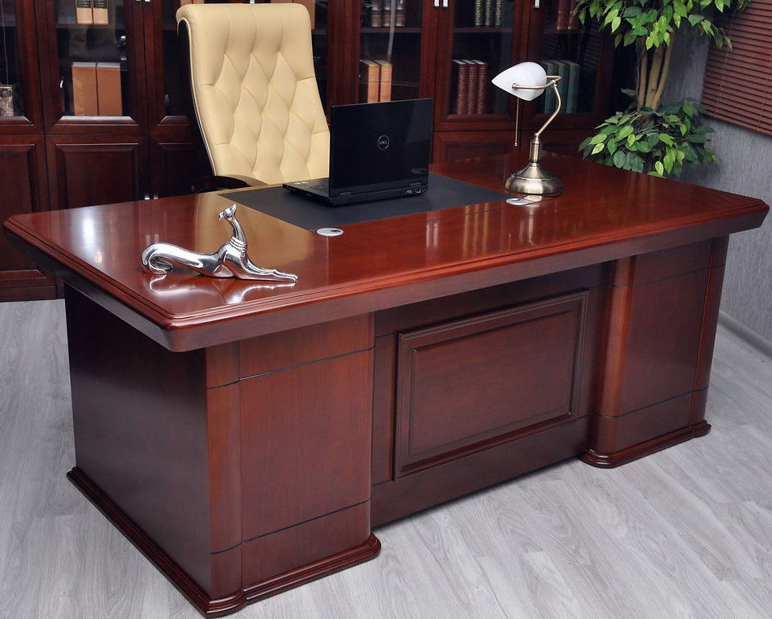
COSA FARE PER OTTENERLI

Slide 13
FASE 1
START UP: serve tutto per partire, in modo particolare coprire le spese sostenute o anticipate a fronte di nessun ricavo
FASE 2
CONSOLIDAMENTO: Ampliare, Rinnovare, Assumere, Formare,
Investire in Innovazione, Investire in Ricerca,
Adeguarsi alle normative… Nuovi finanziamenti
FASE 3
ESPANSIONE: Ricerca di nuovi Mercati, Ricerca di Figure di alto profilo Professionale, Nuove sedi, Nuove strategie, Continua Ricerca… Nuovi Finanziamenti

Slide 14
COSA FARE PER OTTENERLI
IDEA PROGETTO
PROGRAMMA SVILUPPO
REDAZIONE DOMANDA
GESTIONE AMMISSIONE IN GRADUATORIA
GESTIONE RENDICONTAZIONE
FRUIZIONE
GESTIONE INTEGRAZIONI

Slide 15
COSA FARE PER… NON PERDERLI
ARCHIVIARE LA DOCUMENTAZIONE UFFICIALE
ARCHIVIARE LA DOCUMENTAZIONE NON UFFICIALE
CONSERVARE PROVE PROGETTO
RISPETTARE LE TEMPISTICHE DEGLI EVENTUALI AGGIORNAMENTI SE RICHIESTI
RICORDARSI DI COMUNICARE EVENTUALI VARIAZIONI

Slide 16
Genius srl è iscritta:
1. nell'elenco delle società di Temporary Export Manager accreditate dal Ministero dello Sviluppo Economico al num. TEM_00000323.
2. nell'elenco delle società di consulenza Innovation Manager accreditate dal Ministero dello Sviluppo Economico.
3. al Registro per la Trasparenza UE al num. 159011119961-27.
4. nel catalogo dei fornitori di InnoVeneto.org al num. 1259

Slide 17
COSA FA GENIUS SRL
QUOTIDIANA RICERCA DEI BANDI AGEVOLATIVI
AFFIANCAMENTO SVILUPPO PROGETTI
REDAZIONE E GESTIONE DOMANDE DI CONTRIBUTO
MONITORAGGIO PRATICHE
MONITORAGGIO COSTANTE PROGETTI CLIENTE
GESTIONE RICHIESTA RATING LEGALITA’
STESURA PIANI FORMATIVI E/O DOCENZE
INTERNAZIONALIZZAZIONE E MARKETING
CERTIFICAZIONI E/O PERIZIE PER IPER-AMMORTAMENTO 4.0
Ecc…

Slide 18
GRAZIE
PER LA PARTECIPAZIONE

